Slide 1
Χρήση video ως εργαλείο διδασκαλίας
Αλληλεπιδραστικό video (interactive video)
video το οποίο έχει ενσωματωμένα κάποια χαρακτηριστικά που επιτρέπουν την αλληλεπίδραση με το χρήστη: ενεργοί σύνδεσμοι, σημειώσεις, ερωτήσεις, ενσωματωμένο υλικό

Slide 2
Περιεχόμενα
το αλληλεπιδραστικό video
εργαλεία επεξεργασίας video και δημιουργίας αλληλεπιδραστικού video
την αξιοποίηση στην εκπαιδευτική πράξη

Slide 3
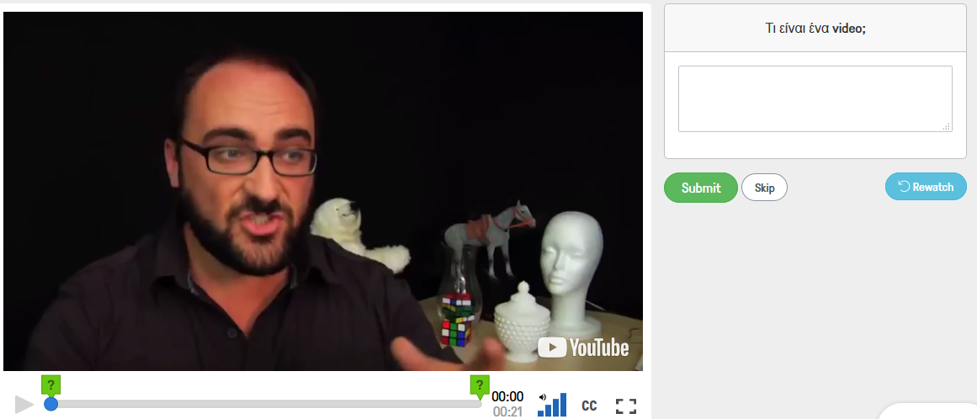
Video Πηγή: What Is Video ??

Slide 4
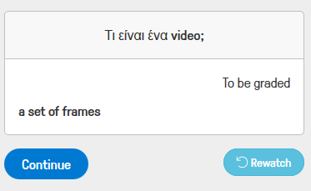
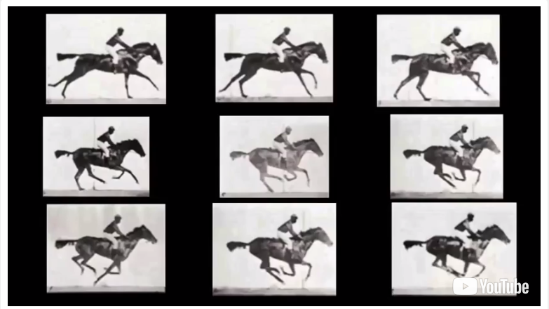

Slide 5
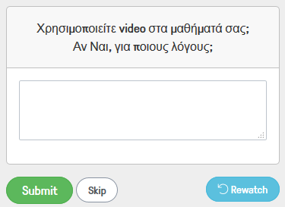

Slide 6
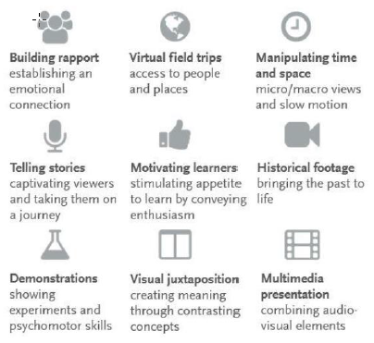
Χρήσεις του video στην εκπαιδευτική πράξη

Slide 7
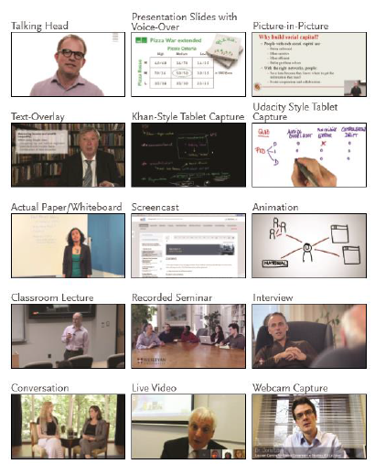
Τύποι παραγωγής video

Slide 8
Video συνεχούς ροής (video streaming)
το video που δεν απαιτείται η εκ των προτέρων συνολική αποθήκευσή του στον υπολογιστή του χρήστη πριν αυτός μπορεί να το δει, αλλά είναι συμπιεσμένο και μεταδίδεται σε μικρά πακέτα τα οποία προβάλλονται μέσω κατάλληλης εφαρμογής σε πραγματικό

Slide 9
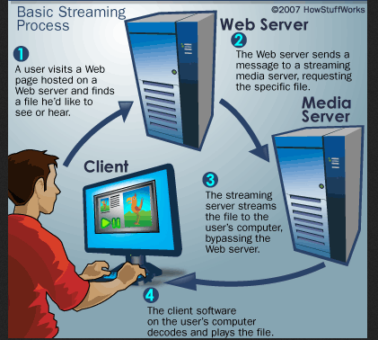
Video συνεχούς ροής (video streaming)
Πηγή εικόνας: http://computer.howstuffworks.com/internet/basics/streaming-video-and-audio1.htm

Slide 10
Δραστηριότητα αξιολόγησης video

Slide 11
Κριτήρια επιλογής video
Να έχουν σαφείς και συγκεκριμένους στόχους και να υπάρχει άμεση σχέση με το γνωστικό αντικείμενο.
Να έχουν μικρή διάρκεια (περίπου 10 λεπτών).
Να μην περιέχουν διαφημιστικά μηνύματα.
Να συνδέονται με μαθησιακές δραστηριότητες ώστε να αποφεύγεται η παθητική παρακολούθηση.

Slide 12
Κριτήρια επιλογής video
Να έχουν τίτλους ενοτήτων και να επισημαίνονται κύρια σημεία με κείμενο.
Η ροή/ταχύτητα παρουσίασης του περιεχομένου να διευκολύνει την κατανόηση.
Το περιεχόμενο να είναι σαφές και έγκυρο.
Τα πολυμεσικά στοιχεία να είναι ευκρινή και να συμβάλλουν στην παρουσίαση του περιεχομένου.

Slide 13
Σενάριο «Μετρήσεις με παχύμετρα με τη χρήση video»

Slide 14
Διδακτική αξιοποίηση
Εποπτικό εργαλείο: στην αίθουσα ή στο εργαστήριο
Εποικοδομητική προσέγγιση: στο πλαίσιο μαθησιακών δραστηριοτήτων που καλούν το μαθητή να παρατηρήσει, να ερμηνεύσει, να μοντελοποιήσει, κ.α.
Δημιουργία video από τους μαθητές: δεξιότητες όπως μεθοδικότητα στην έρευνα, συλλογικότητα στην εργασία, επίλυση προβλημάτων και οργανωτικές ικανότητες

Slide 15
Διδακτική αξιοποίηση: οφέλη
Ενεργοποίηση και δραστηριοποίηση όλων των μαθητών, ακόμη και των πιο αδύναμων, οι οποίοι με δυσκολία ακολουθούν μία παραδοσιακή τάξη
Καλλιέργεια δεξιοτήτων υψηλού επιπέδου, όπως ανάλυση πληροφορίας, σύνθεση μεταδιδόμενης πληροφορίας με προϋπάρχουσα γνώση
Ανάπτυξη ψηφιακού εγγραμματισμού και οπτικού αλφαβητισμού

Slide 16
Παράδειγμα εκπαιδευτικού σεναρίου
Εκπαιδευτικό Σενάριο_Διερευνητική Προσέγγιση.docx

Slide 17
Εκπαιδευτικός
Επιλογή video
Διαμόρφωση
περικοπή
υποτιτλισμός
προσθήκη αλληλεπιδραστικών στοιχείων
σχεδιασμός φύλλων εργασίας

Slide 18
Ενδεικτικά Εργαλεία Επεξεργασίας και δημιουργίας αλληλεπιδραστικού video

Slide 19
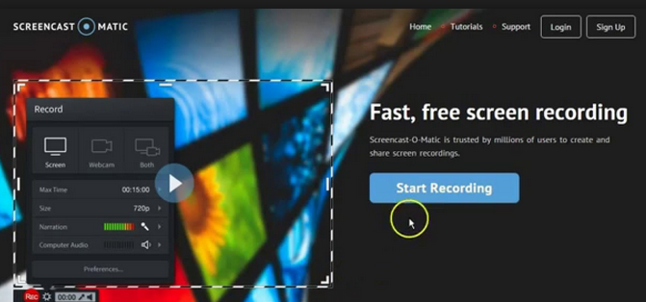
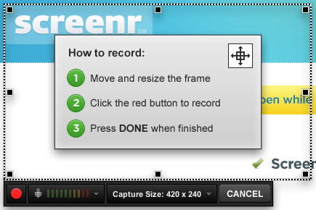
Ενδεικτικά Εργαλεία καταγραφής της οθόνης του υπολογιστή

